Slide 1

Kühlschrank-Koch

Slide 2
Projektteam & Zuständigkeit
Simon Rapp (Projektleiter):
API-Entwicklung: Entwicklung einer eigenen Rezeptdatenbank und Filterlogik.
Frontend-Design: Mockups und User Interface
Gideon Rüscher (Mitglied)
Testing: Sicherstellung der Funktionalität und Fehlerbehebung.
GitHub-Verwaltung: Code-Commit-History und Versionskontrolle.

Slide 3
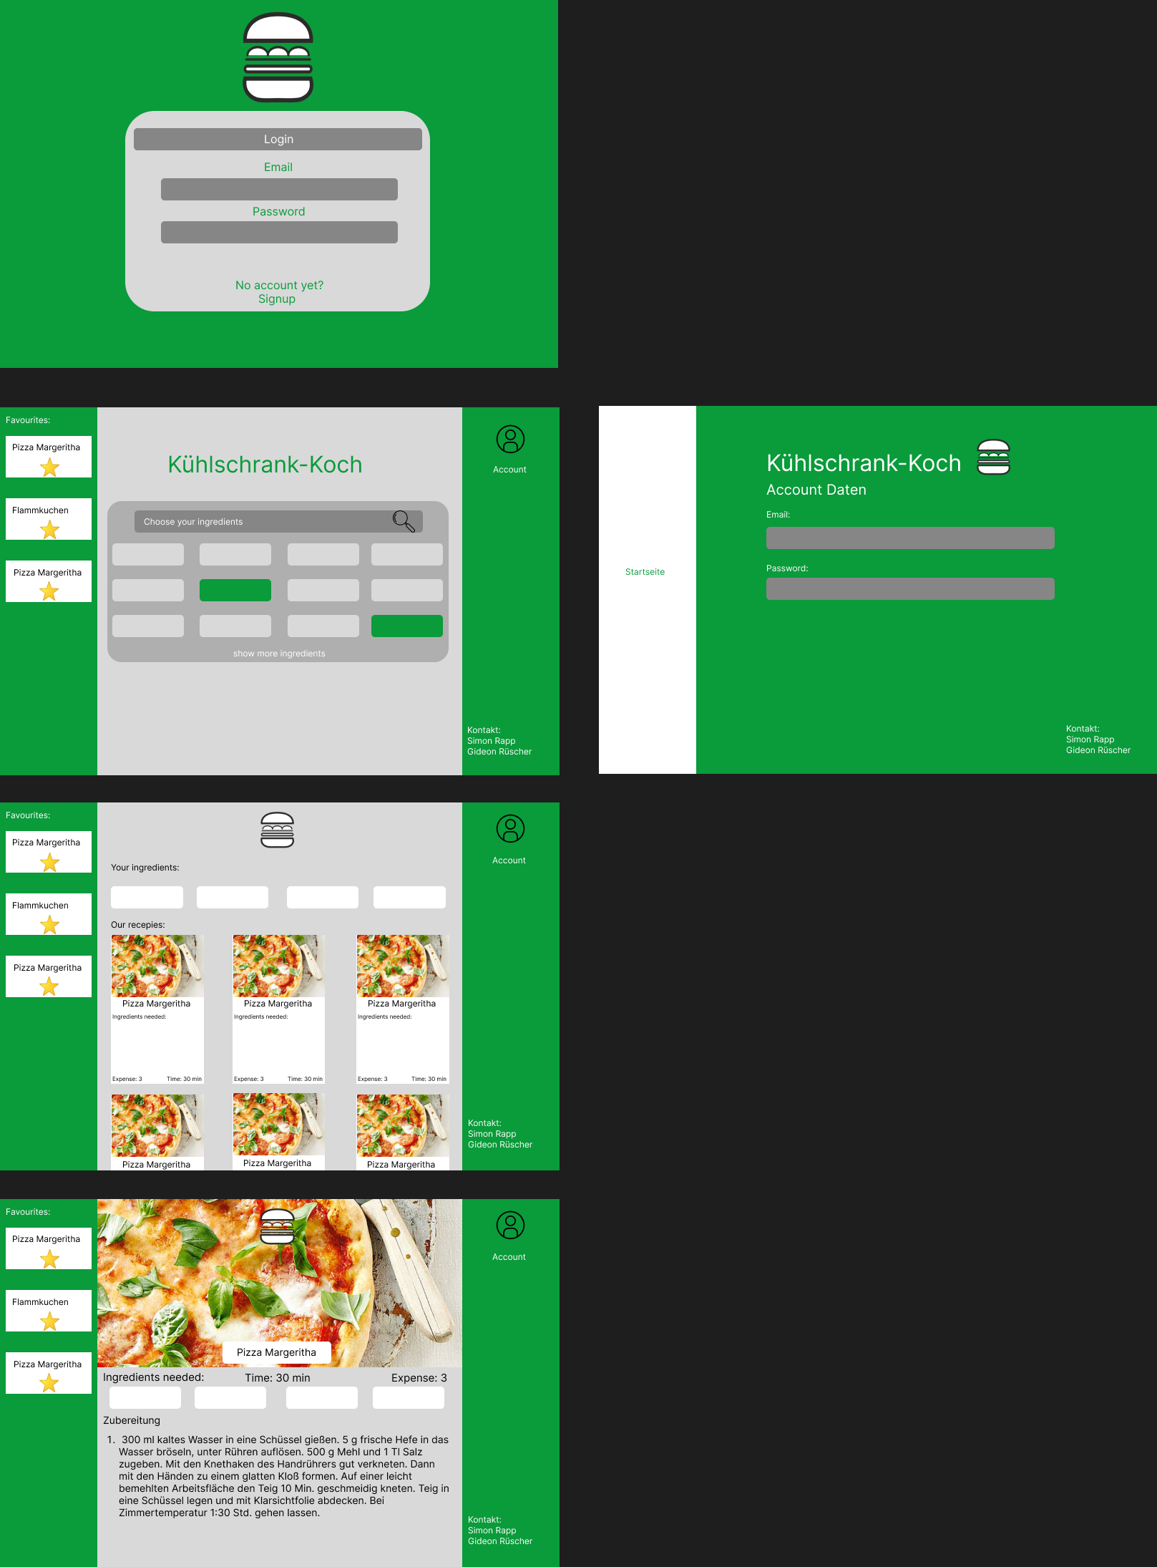
Aktueller Projekstand
Mockup:

Slide 4
Github-history

